Slide 1
Основные подходы к оценке метапредметных результатов в условиях реализации ФГОС
Решение
1+2=3
5
Задача
?

Slide 2
Федеральным законом от 1 декабря 2007 года N 309-ФЗ была утверждена новая структура государственного образовательного стандарта. Каждый стандарт включает 3 вида требований:
1) требования к структуре основных образовательных программ, включая требования к соотношению частей основной образовательной программы и их объёму, а также к соотношению обязательной части основной образовательной программы и части, формируемой участниками образовательного процесса; 2) требования к условиям реализации основных образовательных программ, в том числе кадровым, финансовым, материально-техническим и иным условиям; 3) требования к результатам освоения основных образовательных программ.

Slide 3
8. Стандарт устанавливает требования к результатам освоения обучающимися основной образовательной программы основного общего образования:
метапредметным, включающим освоенные обучающимися межпредметные понятия и универсальные учебные действия (регулятивные, познавательные, коммуникативные), способность их использования в учебной, познавательной и социальной практике, самостоятельность планирования и осуществления учебной деятельности и организации учебного сотрудничества с педагогами и сверстниками, построение индивидуальной образовательной траектории.

Slide 4
Регулятивные
учебные действия
Универсальные
учебные действия
- умение планировать собственную деятельность в соответствии с поставленной задачей и условиями ее реализации;
- умение контролировать и оценивать свои действия, вносить коррективы в их выполнение на основании оценки и учёта характера ошибок;
- приобретение навыка саморегуляции.

Slide 5
Познавательные учебные действия
Универсальные
учебные действия
- способность обучающегося принимать и сохранять учебную цель и задачи;
- самостоятельно преобразовывать практическую задачу в познавательную;
- умение осуществлять информационный поиск, сбор и выделение существенной информации из различных информационных источников;
- проявлять инициативу и самостоятельность в обучении;
- умение использовать знаково-символические средства для создания моделей изучаемых объектов и процессов, схем решения учебно-познавательных и практических задач.

Slide 6
Коммуникативные учебные действия
Универсальные
учебные действия
- умение сотрудничать с педагогом и сверстниками при решении учебных проблем;
- умение слушать и вступать в диалог;
- участвовать в коллективном обсуждении проблемы;
- умение интегрироваться в группу сверстников и строить продуктивное взаимодействие и сотрудничество со сверстниками и взрослыми;
- владение монологической и диалогической формами речи;
- умение выразить и отстоять свою точку зрения, принять другую.

Slide 7
10. Метапредметные результаты освоения основной образовательной программы основного общего образования должны отражать:
1) умение самостоятельно определять цели своего обучения, ставить и формулировать для себя новые задачи в учебе и познавательной деятельности, развивать мотивы и интересы своей познавательной деятельности;
2) умение самостоятельно планировать пути достижения целей, в том числе альтернативные, осознанно выбирать наиболее эффективные способы решения учебных и познавательных задач;
3) умение соотносить свои действия с планируемыми результатами, осуществлять контроль своей деятельности в процессе достижения результата, определять способы действий в рамках предложенных условий и требований, корректировать свои действия в соответствии с изменяющейся ситуацией;
4) умение оценивать правильность выполнения учебной задачи, собственные возможности её решения;
5) владение основами самоконтроля, самооценки, принятия решений и осуществления осознанного выбора в учебной и познавательной деятельности;
6) умение определять понятия, создавать обобщения, устанавливать аналогии, классифицировать, самостоятельно выбирать основания и критерии для классификации, устанавливать причинно-следственные связи, строить логическое рассуждение, умозаключение и делать выводы;

Slide 8
10. Метапредметные результаты освоения основной образовательной программы основного общего образования должны отражать:
7) умение создавать, применять и преобразовывать знаки и символы, модели и схемы для решения учебных и познавательных задач;
8) смысловое чтение;
9) умение организовывать учебное сотрудничество и совместную деятельность с учителем и сверстниками; работать индивидуально и в группе: находить общее решение и разрешать конфликты на основе согласования позиций и учёта интересов; формулировать, аргументировать и отстаивать своё мнение;
10) умение осознанно использовать речевые средства в соответствии с задачей коммуникации для выражения своих чувств, мыслей и потребностей; планирования и регуляции своей деятельности; владение устной и письменной речью, монологической контекстной речью;
11) формирование и развитие компетентности в области использования информационно-коммуникационных технологий; развитие мотивации к овладению культурой активного пользования словарями и другими поисковыми системами;
12) формирование и развитие экологического мышления, умение применять его в познавательной, коммуникативной, социальной практике и профессиональной ориентации.

Slide 9
Особое место в достижении метапредметных результатов в ФГОС отводится системно-деятельностному подходу, который предполагает воспитание и развитие качеств личности, отвечающих требованиям информационного общества.
Должен осуществиться переход к стратегии социального проектирования и конструирования в системе образования на основе разработки содержания и технологий образования.

Slide 10
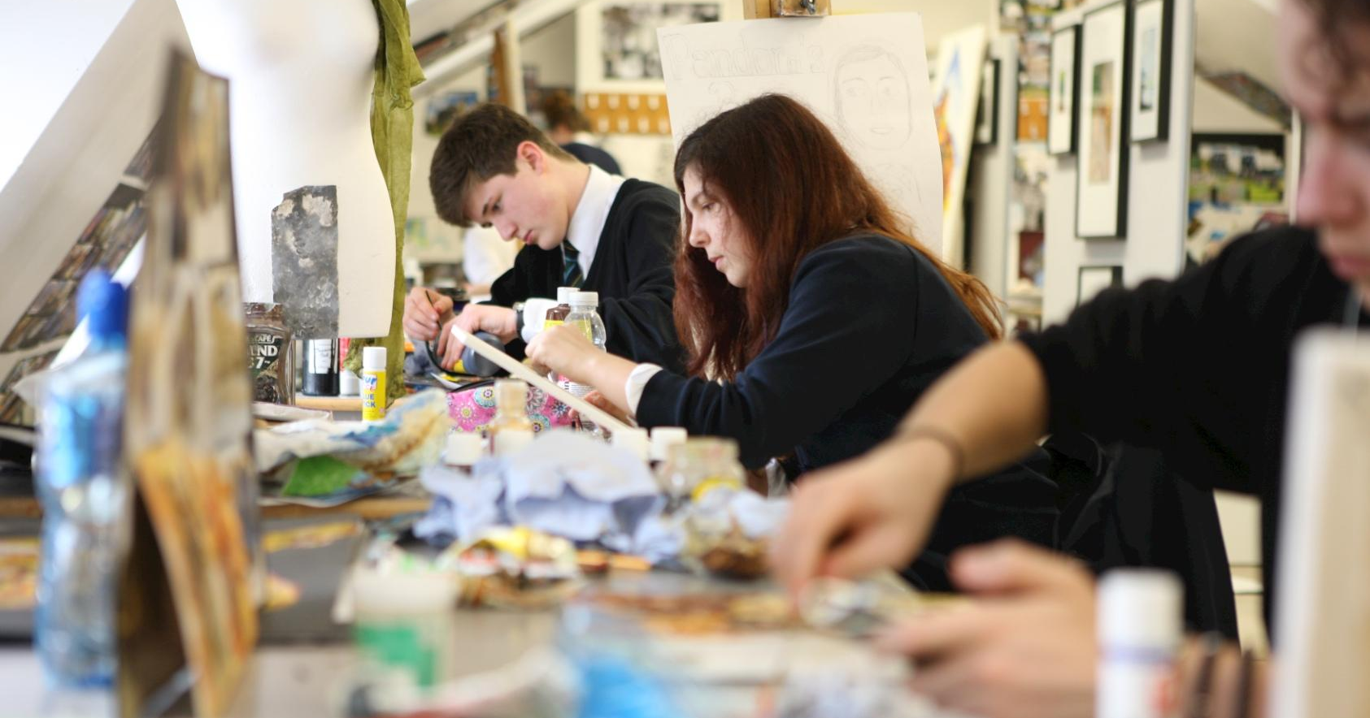
Системно-деятельностный подход обеспечивает ориентацию на результаты образования, развитие личности обучающегося на основе универсальных учебных действий. Это позволит гарантировать достижения планируемых результатов освоения образовательной программы и создаст основу для самостоятельного успешного усвоения обучающимися знаний, умений, компетенций, видов, способов деятельности.

Slide 11
Системно-деятельностный подход
признание решающей роли взаимодействия участников образовательного процесса
использование образовательных технологий
учёт возрастных, психологических и физиологических особенностей учащихся
учёт индивидуальных особенностей каждого обучающегося
разнообразие организационных форм

Slide 12
Оценивание
метапредметных образовательных результатов
Оценивание - любой процесс, который завершается оценкой.
Формализованный вариант оценивания, который даёт количественные оценки, называется измерением.
Оценивание представляет собой комплексный процесс:
- по сбору информации о качестве и динамике результатов обучения и воспитания;
- по обработке и контекстуальной интерпретации данных в принятии некоторых важных решений конечного обучения и целей.

Slide 13
Оценивание
метапредметных образовательных результатов
Задачи оценивания:
- спрогнозировать возможные последствия, результаты реализации методических подходов;
- обеспечить обратную связь;
- оценить степень достижения намеченных целей;
- оценить, как и в какой мере наблюдаемые изменения связаны с проведёнными методическими мероприятиями;
- предоставить доказательную информацию для дальнейшего внедрения методических подходов.

Slide 14
Функции оценивания
ОБУЧАЮЩАЯ
прибавление, расширение объема знаний, регистрация имеющихся знаний и уровня обученности учащихся
ВОСПИТАТЕЛЬНАЯ
формирование навыков систематического и добросовестного отношения к учебным обязанностям
ОРИЕНТИРУЮЩАЯ
воздействие на умственную работу ученика с целью осознания им процесса работы и понимания значимости собственных знаний
СТИМУЛИРУЮЩАЯ
воздействие на волевую сферу посредством переживания успеха или неуспеха, формирование притязаний и намерений, поступков и отношений
ДИАГНОСТИЧЕСКАЯ
непрерывное отслеживание качества знаний учащихся, измерение уровня знаний на различных этапах обучения, выявление причин отклонения от заданных целей и своевременная корректировка учебной деятельности

Slide 15
Оценивание метапредметных результатов должно осуществляться в единой логике с результатами предметными, так как выполнение учеником любого учебного действия базируется на знаниях об этом действии и вариативных способах его реализации в деятельности.

Slide 16
Уровни сформированности
универсальных учебных действий
IV уровень
ПРИМЕНЕНИЕ
В НЕТИПОВОЙ СИТУАЦИИ
III уровень
ПРИМЕНЕНИЕ
В ТИПОВОЙ СИТУАЦИИ
ученик выполняет нестандартные метапредметные задания, выбирая наиболее эффективный способ выполнения действия, исходя из условий; комбинирует разные способы действий
II уровень
ПОНИМАНИЕ
ученик выполняет типовые метапредметные задания на основе известного ему алгоритма
I уровень
ВОСПРОИЗВЕДЕНИЕ
ученик может свободно транслировать и интерпретировать то, что он знает о том или ином УУД
ученик воспроизводит метапредметные знания: знания о самом УУД и способе его выполнения

Slide 17
Подходы к оценке метапредметных результатов образования
Критерии оценивания:
- оценивание является постоянным процессом, интегрированным в учебный процесс;
- оценивание может быть только критериальным, основными критериями оценивания выступают ожидаемые результаты обучения;
- критерии оценивания и алгоритм выставления отметки должны быть заранее известны и учителю, и детям и даже вырабатываться совместно с детьми;
- оценивание выстраивается таким образом, чтобы учащиеся включались в оценочную деятельность, приобретая навыки и самооценки.

Slide 18
Подходы к оценке метапредметных результатов образования
ТРАДИЦИОННЫЙ
НЕТРАДИЦИОННЫЙ
Возрастание объёма знаний, умений и навыков обучающихся, уровень усвоения которых оценивается при помощи балльной оценки.
Центром внимания педагога является учебная деятельность, а диагностика достижений представляет фиксацию уровня обученности учащихся, которая понимается в узко дидактическом смысле и характеризует уровень освоения знаний и способов учебной деятельности.
Учитывается динамика личностного развития обучающихся, сформированность основных метапредметных навыков. Показателями достижений являются личностные приобретения у учащихся, их индивидуальное продвижения в образовательном процессе, формирование метапредметных образований.

Slide 19
Формирующее оценивание
Формирующее оценивание – оценивание, направленное на определение возможностей улучшения обучения, методов и форм реализации этих возможностей.
даёт возможность педагогу отслеживать процесс продвижения обучающихся к целям их учения;
помогает учителю корректировать учебный процесс;
способствует проведению педагогом и обучающимся самоанализа и стремлению улучшить результат;
помогает ученику осознать степень ответственности за свое образование;
является чаще всего безотметочным;
основывается на оценивании в соответствии с критериями и предполагает обратную связь.

Slide 20
Формирующее оценивание
Результат применения формирующего оценивания
- обеспечение освоения образовательной программы всеми учащимися в наиболее комфортных для каждого условиях;
- максимальное приближение каждого учащегося к запланированному им результату в случае, если результат выходит за рамки Стандарта по уровню освоения содержания;
- формирование оценочной самостоятельности учащихся;
- формирование адекватной самооценки.

Slide 21
Формирующее оценивание
Принципы формирующего оценивания
1) Педагог регулярно обеспечивает обратную связь, предоставляя учащимся комментарии, замечания и т.п. по поводу их деятельности.
2) Обучающиеся принимают активное участие в организации процесса собственного обучения.
3) Педагог меняет техники и технологии обучения в зависимости от изменения результатов обучения учащихся.
4) Учитель осознает, что оценивание посредством отметки резко снижает мотивацию и самооценку детей.
5) Педагог осознает необходимость научить учащихся принципам самооценки и способам улучшения собственных результатов.

Slide 22
Конечной целью формирующего оценивания является воспитание способности к непрерывному и самостоятельному обучению.
Заявленные в Стандарте принципы и форматы оценивания полностью отвечают стратегии формирующего оценивания или, как его часто называют, оценивание для обучения.

Slide 23
Особенности оценки достижения метапредметных результатов
1
2
3
достижение метапредметных результатов может проверяться в результате выполнения специально сконструированных диагностических задач, направленных на оценку уровня сформированности конкретного вида УУД
достижение метапредметных результатов может рассматриваться как инструментальная основа, средство решения, условие успешности выполнения учебных и учебно-практических задач средствами учебных предметов
достижение метапредметных результатов может проявляться в успешности выполнения комплексных заданий на межпредметной основе

Slide 24
Оценивание должно быть таковым, чтобы оно могло двигать вперёд развитие ученика и заставить его поверить в свои силы, обеспечить положительные мотивы учения, сформировать готовность к самоконтролю как фактору преодоления заниженной самооценки и тревожности обучающихся.

